Slide 1


ФГБОУ ВО Омский ГАУ Кафедра агрономии, селекции и семеноводства
Результаты селекции фасоли зерновой в Омского ГАУ
Доктор с.-х. наук, Казыдуб Н.Г.

Slide 2



2016 год - Международный год зернобобовых культур
На 68-й сессии Генеральной Ассамблеи Организации Объединенных Наций 2016 год провозглашен Международным годом зернобобовых культур (A/RES/68/231)
Проводится с целью популяризации ценности зернобобовых культур в рамках устойчивого производства продовольствия, направленного на обеспечение продовольственной безопасности и питания.
Это создание уникальной возможности по содействию расширению взаимодействия по всей продовольственной цепи в целях более эффективного использования белков, получаемых из зернобобовых культур, совершенствованию севооборота, увеличению мирового производства и решению проблем торговли зернобобовыми культурами.

Slide 3



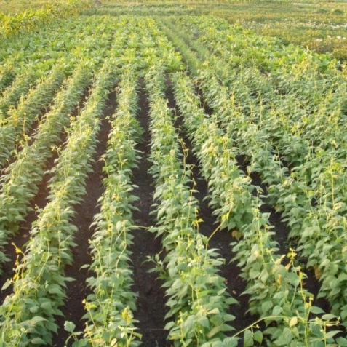
Вызовы XXI века
Проблема продовольственной безопасности цивилизации – это ежедневный прирост > 0,2 млн. жителей позволит увеличиться населению планеты с нынешних 7,3 млрд до 9,7 млрд к 2050 г. и до 11,2 млрд к 2100 г.
Зернобобовые является стратегическим продуктом для всего мира обеспечивая 21 % всех пищевых калорий.
Зернобобовые дают 20 % от потребления необходимого белка для 4,5 млрд. человек
Стратегической целью продовольственной безопасности является обеспечение населения страны безопасной продукцией растительного и животного происхождения.

Slide 4
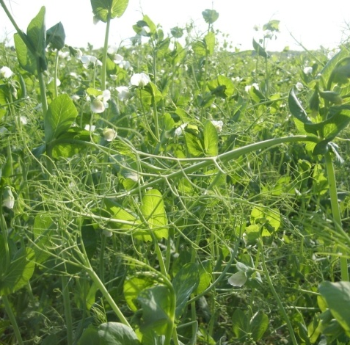
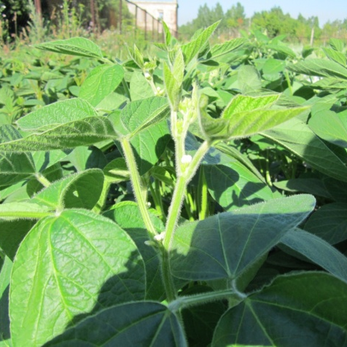
Актуальность
источник полноценного растительного белка, компонент «здорового питания»;
составляющая часть современных систем экологического земледелия;
значимость для продовольственной, экономической и экологической безопасности Западно - Сибирского региона.
Перспектива
Природный симбиотический потенциал (не используется в должной мере).
Продукт функционального питания
(продукт с длительным срокам хранения и многофункциональностью использования)
Союзник в борьбе с изменением климата

Slide 5
Польза зернобобовых для здоровья. 10 причин для включения зернобобовых в рацион питания:
Низкая жирность
Низкое содержание натрия
Богатый источник белка
Высокое содержание клетчатки
Высокое содержание фолатов
Повышенный источник содержания калия
Низкий гликемический индекс
Отсутствие холестерина
Отсутствие глютена

Slide 6
Зернобобовые – это культуры многостороннего использования
Продовольственное и
кормовое значение
Белок (до 30%)
Аминокислоты (лизин, триптофан и др.)
Пудры
Крема
Экологический объект
Медицина
Косметология
Витамины (С,А, В1,В2,РР)
Минеральные вещества (К,Cu,Zn)
Сохранение и воспроизводство естественного плодородия почвы за счет симбиотической активности растений
Зеленое удобрение
Лечение сахарного диабета
Укрепляет иммунитет
Используется при лечении онкозаболеваний
Мочегонное средство
Лечение заболеваний сердца (гипертония)
Консервная промышленность
Декоративное направление
20-30 г фасоли ежедневно способствуют улучшению здоровья

Slide 7
Посевные площади зернобобовых культур в России
В структуре производства зерна зернобобовые культуры составляют 2,6 %.
Положительные сдвиги в динамике увеличения посевных площадей под зернобобовыми культурами отмечаются в последние годы:
В 2010 году посевная площадь под всеми зернобобовыми, включая горох, вику, фасоль, люпин, чечевицу, нут, чину, бобы, составила 1 305 тыс. га, то в 2015 году – 1 989 тыс. га.
Площадь под горохом увеличилась с 987,7 тыс. га до 1100 тыс. га; под чечевицей – с 26,0 тыс. га до 49,0 тыс. га ; под викой с 92,5 тыс. га до 104,6 тыс. га.
В связи с вступлением России в ВТО учеными-селекционерам необходимо повышать конкурентно-способность селекционных достижений на мировых рынках, чтобы ограничить использование сортов зарубежной селекции, не лишенных ГМО.

Slide 8
Селекция зернобобовых культур в России
Селекцией зернобобовых культур в нашей стране занимается не менее 30 селекцентров, в том числе ВУЗы, частные селекционные компании. Достигнуты значительные успехи в создании сортов всех культур.
Между тем, в Государственном реестре немало зарубежных сортов, занимающих иногда значительные производственные площади.
Особенно это касается овощных сортов гороха и фасоли: 41% и 20% соответственно - зарубежной селекции.

Slide 9
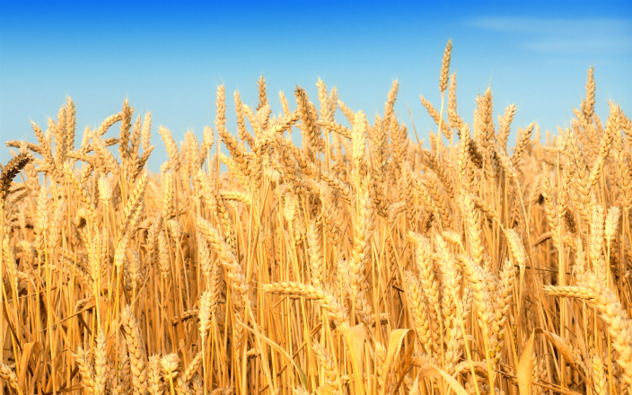
Научно-исследовательская деятельность кафедры агрономии, селекции и семеноводства Омского ГАУ
В структуре кафедры с 1969 года действует научно-исследовательская лаборатория селекции и семеноводства полевых культур имени С.И. Леонтьева. В лаборатории проводится весь цикл селекционных работ, начиная от подбора и создания исходного материала по яровой и мягкой пшенице и заканчивая созданием новых сортов.
За последние 25 лет создано более 20 сортов яровой мягкой пшеницы, 13 из которых включены в Государственный реестр селекционных достижений.

Slide 10
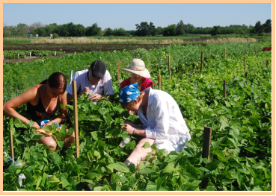
Селекция зернобобовых культур в Омском ГАУ
Селекционная работа по зернобобовым культурам в Омском ГАУ началась с культуры фасоль.
В 1998 г были получены первые образцы фасоли из ВИРа (всего 10 образцов).
Работу по изучению коллекции и созданию исходного материала фасоли в лаборатории селекции и семеноводства полевых культур возлавила Н.Г. Казыдуб.
Коллекция этой культуры в 2016 г. насчитывает более 150 образцов из различных стран мира.

Slide 11
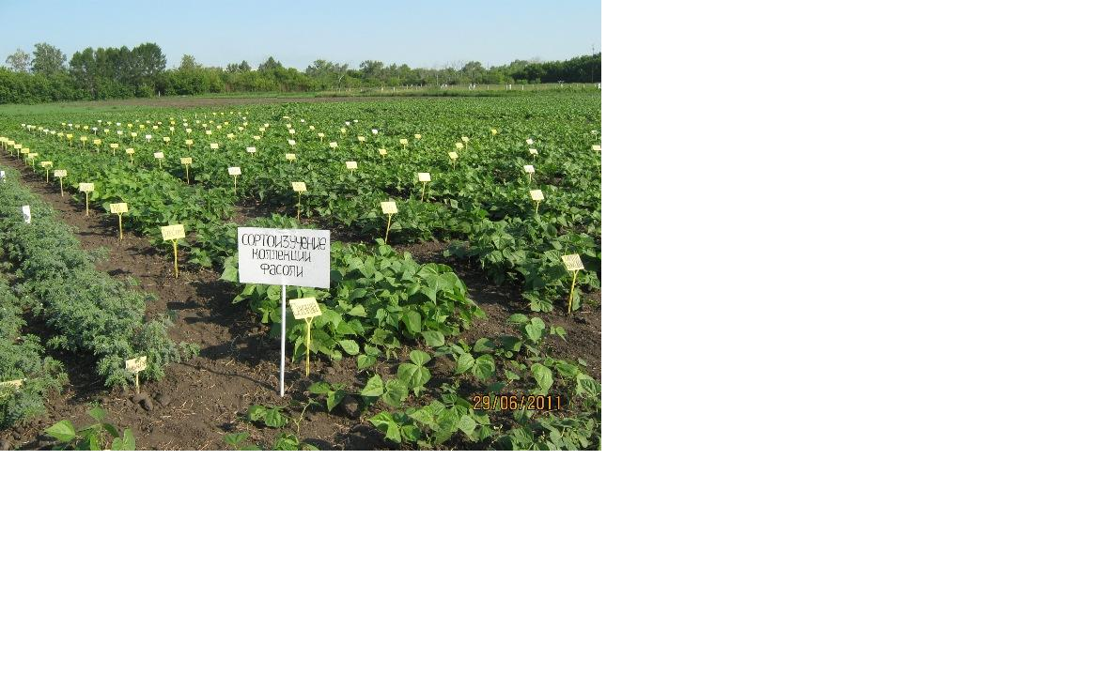
Опытное поле ФГБОУ ВО Омский ГАУ

Slide 12
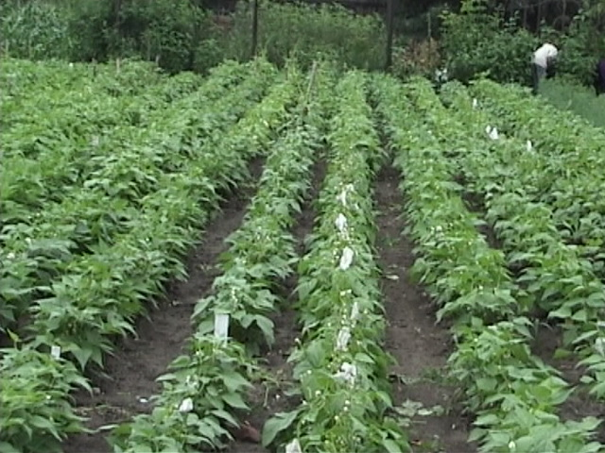
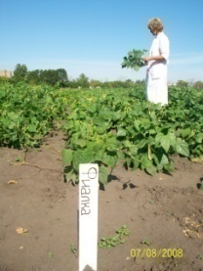
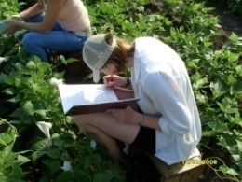
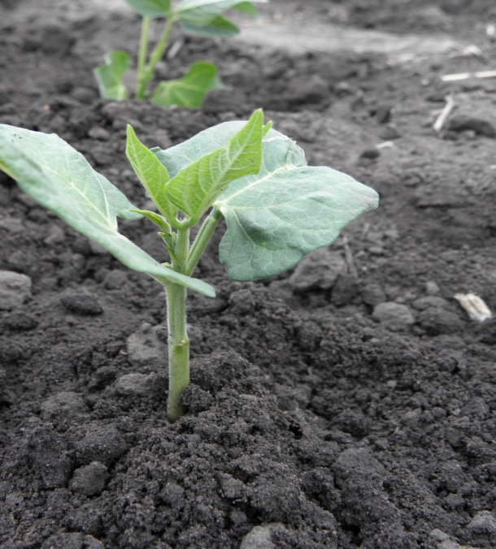
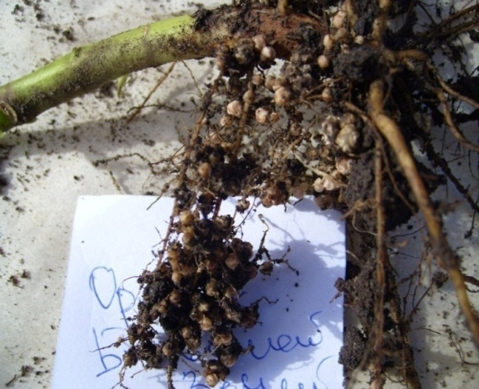

При изучении коллекции фасоли нами выявлено достаточно большое разнообразие образцов по морфологическому строению, технологичности, по качеству и биохимическому составу зерна и устойчивости к неблагоприятным погодным условиям.
ИСХОДНЫЙ МАТЕРИАЛ ДЛЯ СЕЛЕКЦИИ ФАСОЛИ

Slide 13
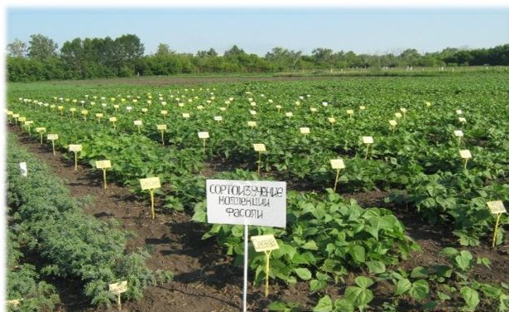

Исходный материал для селекции фасоли
При изучении коллекции фасоли нами выявлено достаточно большое разнообразие образцов по морфологическому строению, технологичности, по качеству и биохимическому составу зерна и зеленых бобов, устойчивости к неблагоприятным погодным условиям.
Ценные источники для включения в гибридизацию в зоне южной лесостепи Омской области:
фасоли зерновой – Большой Змей, Оран, Бело-коричневая, K14615, Romano bush.
В результате многолетней научно-исследовательской работы разработана и предложена модель сорта фасоли зернового использования для условий южной лесостепи Западной Сибири с учетом лимитирующих факторов: температуры и влаги, особенно их распределения по фазам развития растений.

Slide 14
Морфологические
Морфологические
Биологические
Морфологические
Биологические
Биологические
Детерминантный тип роста
Продолжительность вегетационного периода 85–90 суток
Детерминантный тип роста
Продолжительность вегетационного периода 85–90 суток
Продолжительность вегетационного периода 85–90 суток
Высота растений 40–60 см
Высота растений 40–60 см
Устойчивость к болезням
Устойчивость к болезням
Устойчивость к болезням
Прикрепление нижнего боба 15–20 см
Прикрепление нижнего боба (15–20)
Засухоустойчивость
Засухоустойчивость
Засухоустойчивость
Количество бобов на растении
(15–25 шт. и >)
Количество бобов на растении
(15–25 шт. и >)
Холодостойкость
Холодостойкость
Холодостойкость
Число семян в бобе (4–6 шт.)
Число семян в бобе (4–6 шт.)
Хорошо развитая корневая
система
Хорошо развитая корневая
система
Хорошо развитая корневая
система
Урожайность зеленых бобов
5,5–8,5 т/га
Урожайность зеленых бобов
5,5–8,5 т/га
Высокая симбиотическая
активность
Высокая симбиотическая
активность
Высокая симбиотическая
активность
Масса 1000 семян – 200-300 г
Масса 1000 семян – 200-300 г
Биохимические
Биохимические
Биохимические
Технологические
Технологические
Технологические
Отсутствие пергаментного слоя и волокна
Отсутствие пергаментного слоя и волокна
Высокое содержание микроэлементов (цинк, селен, йод)
Отсутствие пергаментного слоя и волокна
Высокое содержание микроэлементов
Высокое содержание микроэлементов
(цинк, селен, йод)
Содержание белка ≥ 24 %
Содержание белка ≥ 24 %
Хорошие вкусовые качества
Хорошие вкусовые качества

Slide 15
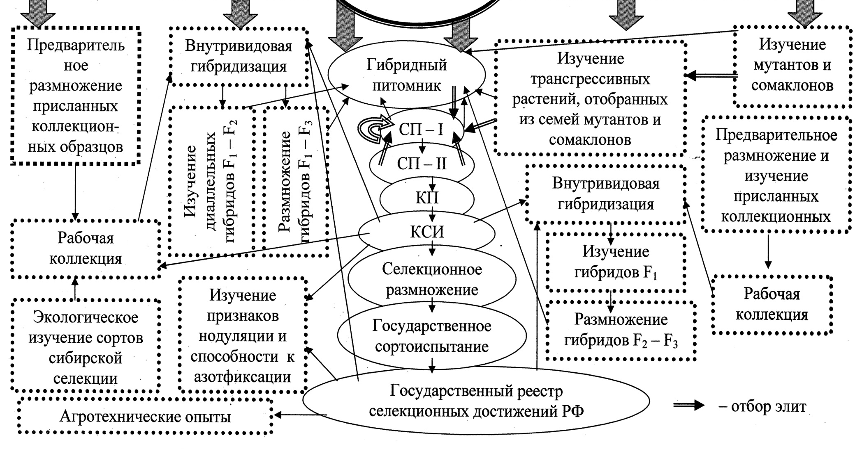
Логические связи между проведенными исследованиями
Изучение нового селекционного
материала фасоли
Изучение и подбор
ценного исходного
материала фасоли
15

Slide 16
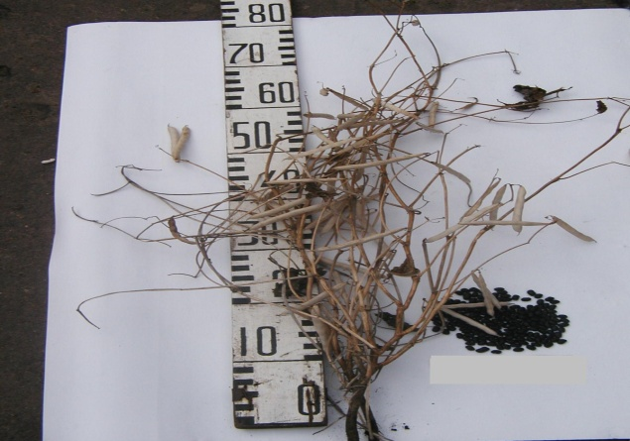
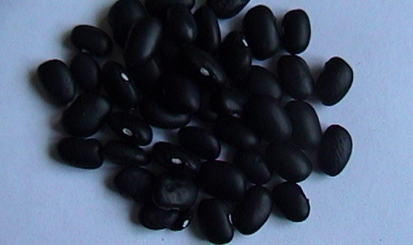
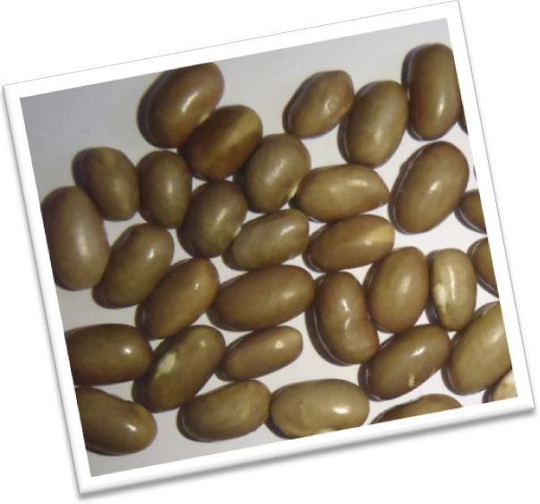
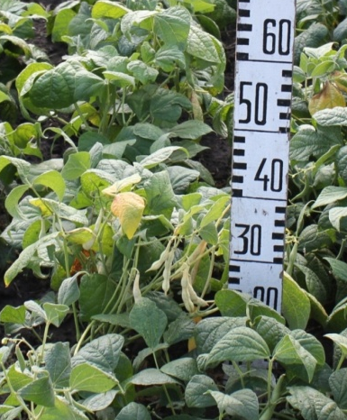
Сорта фасоли зерновой, селекции Омского ГАУ
ЛУКЕРЬЯ
ОЛИВКОВАЯ
Notes:
16

Slide 17
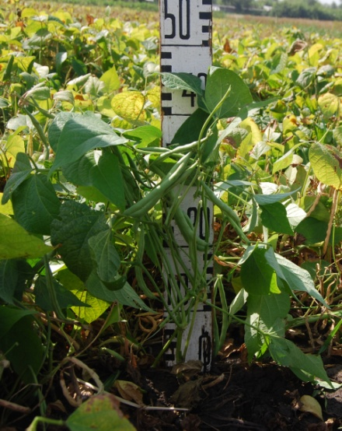
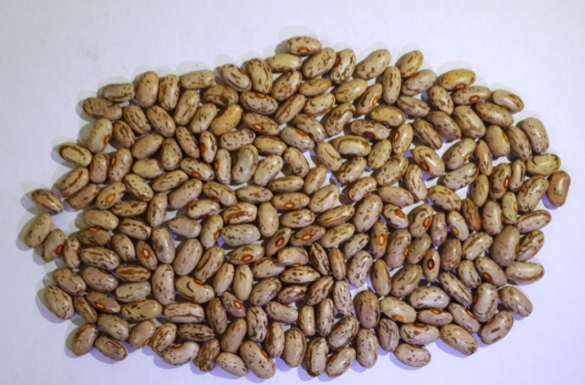
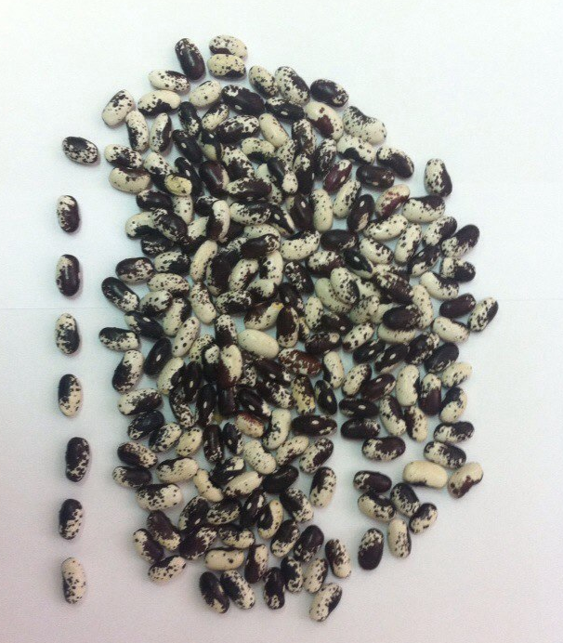
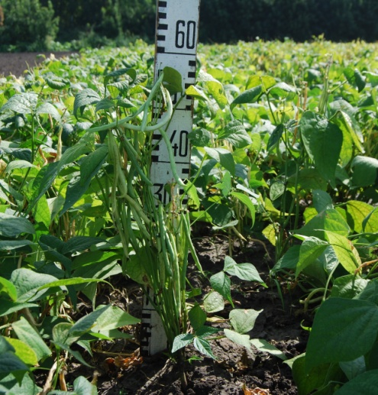
Сорта фасоли зерновой, селекции Омского ГАУ
Омская юбилейная
Сибаковская-100
Notes:
17

Slide 18
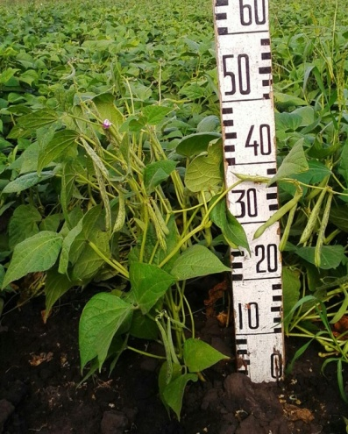
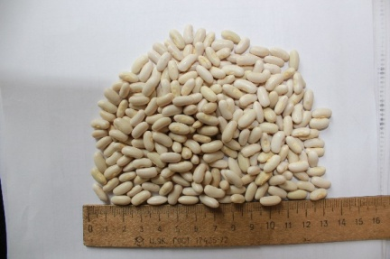
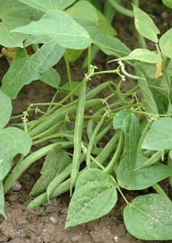
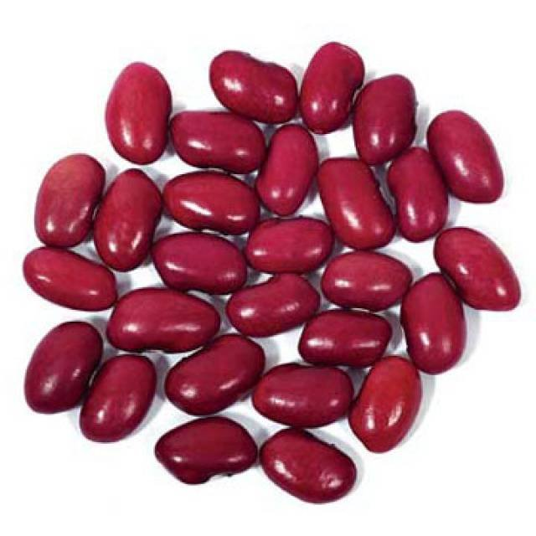
Сорта фасоли зерновой, селекции Омского ГАУ
Омичка
Петух,st
Notes:
18

Slide 19
Сорта фасоли зернового назначения селекции Омского ГАУ
Показатель | Лукерья | Оливковая | Омская юбилейная | Сибаковская -100 | Петух, st
Урожайность, т/га | 3,1 | 2,8 | 2,8 | 3.4 | 2.5
Вегетационный период, сут. | 90 | 88 | 87 | 87 | 88
Масса 1000 семян, г | 340 | 350 | 350 | 360 | 350
Длина растения, см | 90 | 57 | 45 | 47 | 45
Высота прикрепления нижнего боба, см | 21 | 20 | 16 | 16 | 12
Расстояние от кончика боба до почвы, см | 11 | 10 | 8 | 9 | 7
Количество семян в бобе, шт | 6 | 6 | 6 | 5 | 5
Длина боба, см | 10 | 9 | 9 | 9 | 9
Количество бобов на 1 растении, шт | 25 | 23 | 22 | 25 | 20
Растрескиваемость | - | - | - | - | -
Разваримость, мин | 60 | 70 | 80 | 70 | 80
Содержание сырого протеина, % | 24,5 | 23,1 | 22,9 | 24,4 | 20,9
Поражение антракнозом, % | 0 | 0 | 1 | - | 1

Slide 20
Химический состав зерна, сортов селекции фасоли Омского ГАУ, 2013-2015 гг.
Образец | Массовая доля белка , % | Содержание цинка, мг/кг | Содержание железа, мг/кг | Содержание йода, мг/кг
Петух - St | 22,17 | 20,72 | 2,1 | 0,10
Сибаковская-100 | 22,93 | 23,94 | 3,2 | 0,20
Сизая | 27,84 | 29,49 | 3,4 | 0,19
Лукерья | 22,48 | 29,87 | 4,1 | 0,23
Омская юбилейная | 24,27 | 24,85 | 2,4 | 0,15
Оливковая | 27,04 | 29,74 | 3,7 | 0,21
Омичка | 26,04 | 25,73 | 3,2 | 0,19

Slide 21
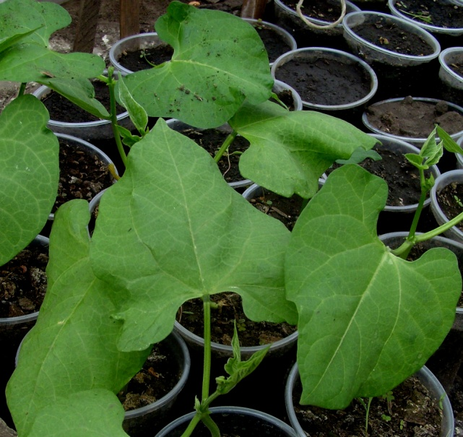
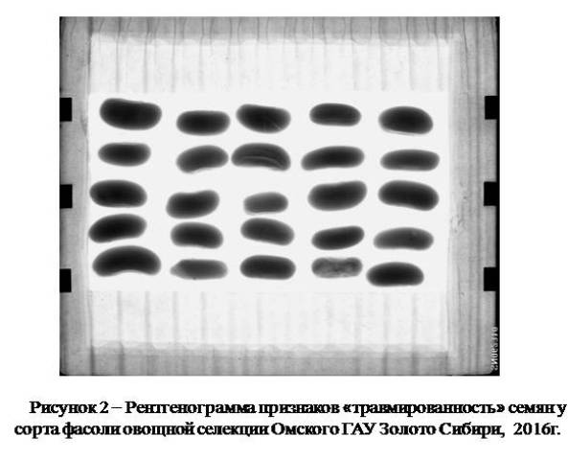

Новые направления работы
Технология конвейерного производства зеленых бобов фасоли овощной
Хлебобулочные изделия с использованием муки фасоли зерновой (совместно с ФГБНУ «СибНИИСХ»)
Рентгенография семян зернобобовых культур (СПбГЭТУ «ЛЭТИ»)

Slide 22
Проекты (темы), в рамках которых выполняется работа по направлению зернобобовых культур
Министерство сельского хозяйства РФ
Тема: Создание высокоурожайных сортов зерновых и бобовых культур, устойчивых к биотическим и абиотическим факторам, в условиях южной лесостепи Западной Сибири
Министерство сельского хозяйства и продовольствия Омской области
Тема: Усовершенствование элементов технологии возделывания
фасоли на семена в условиях южной лесостепи Западной Сибири
Гранты:
«УМНИК» Фонд Содействия Развитию (молодежный научно-инновационный конкурс) – Клинг А.П., Маракаева Т.В., Коробейникова М.М.) Тема: Получение сортов фасоли овощной высоких технологических качеств для условий южной лесостепи Западной Сибири
Тема: Повышение качества семян зернобобовых культур с помощью микрофункциональной мягколучевой рентгенографии Тема: Использование фасоли зерновой как функциональный процесс в питании населением Западно-Сибирского региона
Грант Фонда Михаила Прохорова (академическая мобильность; Харьковский национальный аграрный университет имени В.В. Докучаева - Маракаева Т.В.; ФГБУН «ФИЦ питания и биотехнологии» (г. Москва) –Коробейникова М.М.)
Программа «Старт» Тема: Разработка технологии возделывания фасоли на семена

Slide 23






Наши партнеры:
ВИР (г. Санкт-Петербург);
ВНИИССОК (г. Москва),
СПбГЭТУ «ЛЭТИ» (г. Санкт-Петербург);
ВНИИЗБК (г. Орел);
ФГБНУ «СибНИИСХ»;
Зарубежные институты и фирмы (Беларусь, Казахстан, Кыргызстан, Польша, Германия, Хорватия);
ЗАО «БАЙЕР»;
ФГУП «ОМСКИЙ ЭКСПЕРИМЕТАЛЬНЫЙ ЗАВОД»;
ООО «ТПК».

Slide 24









Научный коллектив направления селекции и семеноводства зернобобовых культур Омского ГАУ
Копылова М.А. фасоль овощная, зеленый конвейер
Казыдуб Н. Г. руководитель
Коробейникова М.М.
Фасоль зерновая
Кузьмина С.П. Нут, горох, люпин
Бурлаков А.А.
нут
Демьяненко К.А.
нут
Маракаева Т.В. фасоль овощная, чечевица
Шитиков Н.А.
фасоль зерновая
Безуглова Е.В. бобы овощные
А также магистранты и аспиранты

Slide 25
Перспективы
Несмотря на то, что мировое производство зернобобовых за последние 10 лет возросло более чем на 20 %, их потребление в тот же период медленно, но неуклонно снижалось как в развитых, так и в развивающихся странах. Это может быть частично обусловлено неспособностью производства зернобобовых поспеть за ростом населения, а также изменением характера рациона во многих странах мира.
Главная цель Международного года зернобобовых культур - повышение информированности людей о пользе зернобобовых, содействие проведению научных исследований, решение проблем в области торговли зернобобовыми и пропаганда более широкого использования этих культур в севооборотах

Slide 26








Награды за качество продукции
Сорта фасоли зерновой: Лукерья, Оливковая, Омская Юбилейная селекции Омского ГАУ -
Лауреаты Всероссийского конкурса программы
«100 лучших товаров России» и номинации
«Новинка года» в 2013, 2014 и 2015 гг.
Сорт фасоли зерновой Лукерья – победитель выставки
«Инновации года -2011» (г. Омск)

Slide 27
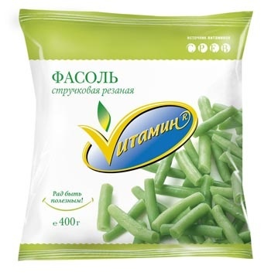
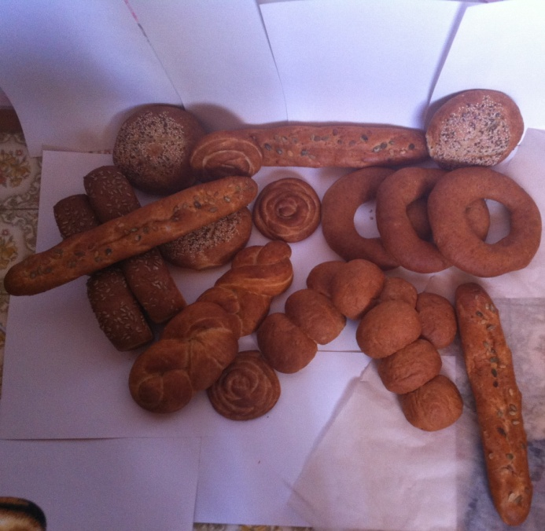
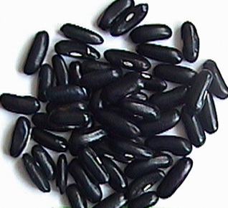
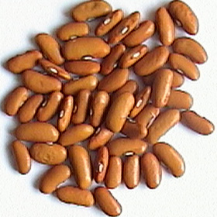
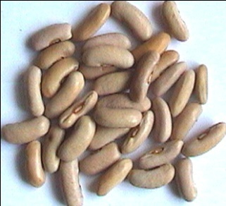
СПАСИБО ЗА ВНИМАНИЕ!
Зернобобовые полезны для вашего здоровья, их выращивание выгодно для фермеров и оказывает благоприятное воздействие на окружающую среду.
И если фасоль, горох и чечевица растут на земле веками, то совершенно очевидно, что они будут играть основополагающую роль в создании нашего устойчивого будущего.
Notes:
27

Slide 28
Технология
Обогащение хлебобулочных изделий из пшеничной муки высшего сорта необходимо по причине ее достаточно бедного химического состава. Для одновременного расширения ассортимента и создание новых функциональных продуктов обоснованным направлением является дополнительное внесение в традиционные рецептуры хлебобулочных изделий продуктов переработки зернобобовых культур .
Каждый вид муки из сортов фасоли (селекции Омского ГАУ) обладает определенными функциональными свойствами, а так же способностью оказывать различное влияние на органолептическое и физико-химические характеристики хлеба.

Slide 29
Сравнительный анализ хлебобулочных изделий (с добавкой фасолевой муки)

